Slide 1
فعالیتهای دفتر ارتباط با صنعت و جامعه در سال 1401

Slide 2
مقدمه
این مرکز به عنوان زیر مجموعه ای از معاونت پژوهشی و فناوری دانشگاه بوعلی‌سینا راه اندازی گردیده است. این مرکز در راستای تسهیل و ارتقاء ارتباط دانشگاهیان با صنعت و جامعه به منظور نیل به خودکفایی، رفع نیازهای صنعت و جامعه و افزایش توانمندیهای دانشجویان و فارغ‌التحصیلان در راستای نیازهای جامعه گام بر میدارد.
مقدمه

Slide 3
ماموریت
ارتقاء دستاوردهای علمی و فناوری و ارتباط با صنایع و همچنین جامعه و به منظور نیل به خودکفایی
تقویت و بارور کردن بنیه دانش در زمینه نیازهای صنعت و جامعه
ماموریت

Slide 4
اهداف
استفاده از توانایی ها و پتانسیل دانشگاه برای رفع نیازهای پژوهش و فناوری صنعت و جامعه و ارائه خدمات مشاوره ای به دستگاه های اجرایی و صنایع کشور
ایجاد زمینه های لازم جهت تولید و رشد علم و فناوری مورد نیاز کشور با انجام پژوهش های تقاضا محور، مشتری گرا و اثربخش در جامعه و صنعت با در نظرگیری اهداف ملی
ارتقاء کمی و کیفی ارتباط دانشگاه با مراکز اقتصادی و صنایع در سطوح بین‌المللی، ملی و استانی
قانونمند کردن نحوه ارتباط دانشگاهیان با مراکز خارج از دانشگاه
اهداف

Slide 5
راهبردها
ترویج و تسهیل ارتباط بین اساتید و دانشجویان با صنایع و سازمان‌ها
ایجاد مشوق‌هایی در جهت ترغیب دانشگاهیان به همکاری با صنایع و سازمانها
معرفی تواناییها و پتانسیل‌های دانشگاه با صنایع و سازمان‌ها در برطرف نمودن مشکلات آنها
حضور فعال در نمایشگاه های تحقیقاتی با هدف ارائه طرح های تحقیقاتی منتخب دانشگاه
برگزاری نشست­های مشترک بین اعضا هیئت علمی و مدیران صنایع، مسئولین سازمان­ها و هیاًت مدیره­های شهرک­های صنعتی و کشاورزی
برقراری ارتباط موثر با صنایع برای جذب پروژه­های صنعتی، ارتقای کارآموزی و کمک به اجرای قانون استفاده حداکثر از توان فنی و مهندسی و لایحه خرید دانش فنی
ایجاد تسهیلات و در امر بهره­گیری مراکز صنعتی از امکانات دانشگاه و بالعکس
راهبردها

Slide 6
در راستای ارتقاء دستاوردهای علمی و فناوری و ارتباط با صنایع مهم کشور و به منظور نیل به خودکفایی، امور قراردادهای مدیریت ارتباط با صنعت دانشگاه مشغول به فعالیت می باشد. از جمله فعالیت ها، می توان به انعقاد قراردادهای تحقیقاتی و صنعتی، انعقاد تفاهم نامه با سازمان های مختلف، ارسال گزارش پروژه ها، ،انجام کلیه مکاتبات با صنعت، صدور انواع ضمانت نامه، جلسات فنی و تخصصی در راستای تحقق طرح های صنعتی، کنترل پروژه ­ها، نظارت بر حسن اجرای قراردادها، حسابداری مالی قراردادها و مدیریت پروژه های کلان ملی، پروژه های دفاعی، ریاست جمهوری و وزارت علوم تحقیقات و فناوری، صدور گواهی اتمام قراردادها اشاره کرد. بخش امور قرادادها پیشنهادات پروژه ها را به صنایع و سازمان های مرتبط ارسال می نماید و در صورت پذیرش پروپوزال­‌ها، قرارداد صنعتی فی مابین معاونت پژوهش و فناوری دانشگاه (مجری) و صنعت (کارفرما) منعقد می­شود.
قراردادهای پژوهشی

Slide 7
قراردادهای پژوهشی
در بحث قراردادهای پژوهشی لازم به ذکر است که در سال 1401 با همکاری دفتر ارتباط با جامعه و صنعت در راستای افزایش ارتباط با جامعه و صنعت تعداد 21 قرار داد (یازده قرار داد با بخش خصوصی و ده قرار داد بخش دولتی) به مبلغ 60/000/000/000 معادل شصت میلیارد میلیون ریال منعقد شده است. از این قراردادها، 10 قرارداد مربوط به دانشکده ی مهندسی 3 قرارداد مختصص دانشکده ی کشاورزی و 1 قرارداد مختص دانشکده ی علوم پایه و 2 قرارداد مختص دانشکده ی هنر و معماری 1 قرارداد مختص دانشکده پیرا دامپزشکی 2 قرارداد مختص دانشکده ی مهندسی کبودرآهنگ 2 قرارداد مختص دانشکده ی حسابداری رزن است .در شکل زیر تعداد قراردادهای منعقد شده در 1401 تا کنون به تفکیک دانشکده‌های مختلف نمایش داده شده است

Slide 8
قراردادهای پژوهشی
در بحث قراردادهای پژوهشی لازم به ذکر است که در سال 1401 با همکاری دفتر ارتباط با جامعه و صنعت در راستای افزایش ارتباط با جامعه و صنعت تعداد 21 قرار داد (یازده قرار داد با بخش خصوصی و ده قرار داد بخش دولتی) به مبلغ 60/000/000/000 معادل شصت میلیارد میلیون ریال منعقد شده است. از این قراردادها، 10 قرارداد مربوط به دانشکده ی مهندسی 3 قرارداد مختصص دانشکده ی کشاورزی و 1 قرارداد مختص دانشکده ی علوم پایه و 2 قرارداد مختص دانشکده ی هنر و معماری 1 قرارداد مختص دانشکده پیرا دامپزشکی 2 قرارداد مختص دانشکده ی مهندسی کبودرآهنگ 2 قرارداد مختص دانشکده ی حسابداری رزن است .در شکل زیر تعداد قراردادهای منعقد شده در 1401 تا کنون به تفکیک دانشکده‌های مختلف نمایش داده شده است

Slide 9
توجــه خاصــی كــه در دهــه اخيــر در جهــان بــه آمــوزش مهارتهــای عمومــی و تخصصــی خــار ج از برنامــه درســی در دانشــگاهها معطــوف شــده اســت، حاكــی از ايــن حقيقــت اســت كــه ايــن آموزشهـا میتوانـد ابـزار مهمـی در ارتقـاء توانمنـدی دانش آموختـگان و نـوآوری باشـد. بـا توجـه به تغييـرات و تأثیـرات عميقـی در مسـائل اجتماعـی و اقتصـادی و اتخــاذ روش هایــی كــه هماهنگ کننــده برنامه هــای دانشــگاهها بــا توســعه فنــاوری و تحــول و تأميــن نيــروی انســانی ماهــر و متخصــص موردنیــاز بــازار و جامعــه باشــد، اجتنابناپذیــر اســت. در سـالهای اخیـر و بـه دنبـال تغییـرات محیطـی و به ویـژه دگرگونـی در نظامهـای اقتصـادی و توسـعه علـم و فنـاوری، آمـوزش عالـی بـا افزایـش تقاضـای اجتماعی بـرای حضـور دانشآموختگان بـا توانمندیهـای شـغلی بالاتـر در بـازار کار مواجـه شـده اسـت.
کارگاه های آموزشی و کار آموزی

Slide 10
کارگاه های آموزشی و کار آموزی:
کارگاه های آموزشی و کار آموزی
در بحث مهارت­افزایی دانشجویان لازم به ذکر است که در سال 1401 با همکاری دفتر ارتباط با جامعه و صنعت تعداد 9 دوره آموزشی و مهارت­افزایی برای 300 دانشجو برگزار شده است. از این دوره­ها، 4 دوره به صورت حضوری و 5 دوره به صورت مجازی برگزار شده است. لازم به ذکر است که این دوره­ها در راستای افزایش توانمندی اشتغال­پذیری و کارآفرینی دانشجویان برگزار شده­اند. در بحث ارتباط با دوره‌های کارآموزی جمعا 400 دانشجو برای این منظور به صنایع و سازمان‌های بیرون دانشگاه جهت سپری کردن این دوره معرفی شدند.

Slide 11
ارتقـای مهارتهـای دانش آموختـگان بـر اسـاس آمـوزش مهارتهـای عمومـی و تخصصـی جهـت تربیـت نیـروی متخصـص، مؤثـر و کارآمـد
ســاماندهی و توســعه مهارتهــای دانشآموختــگان دانشــگاهی بــا توجــه بــه نیازهــای موجــود و همچنیــن تغییــر نیازهــای مخاطبــان و بــازار کار در منطقــه و عرصــه بین الملــل
شــناخت و همــکاری بــا صنایــع و بــازار کار موجــود در اســتانها جهــت اســتفاده از توانمندیهــای حرفــه های بخــش صنعــت و بــر اســاس برگــزاری دورههــای مشــترک بــا واحدهــای صنعتــی، دورههــای کارآمــوزی و ...
شــناخت، نوســازی و تقویــت آزمایشــگاهها و فناوریهــای موجــود در دانشــگاهها بــر اســاس بازدیــد و اســتفاده از آزمایشــگاهها، کارگاههــا، بازدیدهــا و عملیــات میدانــی دسـتگاههای اجرایـی، تحقیقاتـی، مرا کـز رشـد و پارکهـای علـم و فنـاوری و سـایر صنایـع
اهداف دفتر ارتباط با صنعت و جامعه در خصوص مهارت افزایی

Slide 12
در راستای تقویت تعامل و ارتباط بین صنعت و دانشگاه و ارتقاء دانش فنی در حوزه فعالیت ­های صنعتی و به منظور عملیاتی نمودن دانش و یافته‌­های اعضاء هیات علمی دانشگاه بوعلی سینا در بخش صنعت و نیز آشنایی اعضاء هیات علمی با فضای کار تولید و صنعت، دوره های فرصت مطالعاتی در نظر گرفته شده اند در این طرح دانشگاه بوعلی سینا شرایط لازم را برای حضور اساتید در صنایع داخلی در قالب فرصت مطالعاتی ۶ تا ۱۲ ماهه فراهم می‌­آورد.
فرصت مطالعاتی

Slide 13
شناسایی مشکلات واحد صنعتی از جهت تنوع و کیفیت محصول، قیمت، زمان تحویل و موارد دیگر و همچنین ارائه پروپوزال و راهکار در جهت حل آن ها
شناسایی فناوری­ های موردنیاز و ارائه پیشنهاد جهت تدوین و یا انتقال فناوری به واحد صنعتی
مشارکت درجهت سیاست­ گذاری و تعریف پروژه­‌ هایی برای اصلاح فرایند­ها و محصولات در جهت توسعه پایدار (صرفه­ جویی در انرژی، ملاحظات سلامتی، زیست­ محیطی و غیره )
تعریف فرآیندهای جدید تولید، قیمت­‌گذاری، روش­های انعقاد قراردادهای اجرای پروژه­‌های تحقیقات صنعتی با دانشگاه با توجه به ظرفیت و استعداد واحد صنعتی و دانشگاه
اهداف دفتر ارتباط با صنعت و جامعه در خصوص مهارت افزایی

Slide 14
اهداف
استفاده از توانایی ها و پتانسیل دانشگاه برای رفع نیازهای پژوهش و فناوری صنعت و جامعه و ارائه خدمات مشاوره ای به دستگاه های اجرایی و صنایع کشور
ایجاد زمینه های لازم جهت تولید و رشد علم و فناوری مورد نیاز کشور با انجام پژوهش های تقاضا محور، مشتری گرا و اثربخش در جامعه و صنعت با در نظرگیری اهداف ملی
ارتقاء کمی و کیفی ارتباط دانشگاه با مراکز اقتصادی و صنایع در سطوح بین‌المللی، ملی و استانی
قانونمند کردن نحوه ارتباط دانشگاهیان با مراکز خارج از دانشگاه
اهداف دفتر ارتباط با صنعت و جامعه در خصوص فرصت مطالعاتی

Slide 15
فرصت مطالعاتی
در بحث فرصت های مطالعاتی لازم به ذکر است که در سال 1401 با همکاری دفتر ارتباط با جامه و صنعت در راستای افزایش ارتباط با جامعه و صنعت تعداد 19 طرح فرصت مطالعاتی (9 عدد فرصت مطالعاتی تمام وقت و 10 فرصت مطالعاتی نیمه وقت ) مهیا شده است.

Slide 16
شیوه نامه پذیرش و جذب کارکنان وظیفه مأمور امریه به استناد ماده 66 قانون خدمت نظام وظیفه و در اجرای اصل 147 قانون اساسی و در راستای اجرایی سازی تفاهم نامه همکاری فی مابین وزارت علوم، تحقیقات و فناوری و ستاد کل نیروهای مسلح با هدف بهره گیری مناسب از دانش آموختگان در دانشگاه ها، پژوهشگاه ها و مراکز آموزش عالی کشور به عنوان امریه ارتباط با جامعه و صنعت و همکاری در توسعه ارتباط دانشگاه / پژوهشگاه با جامعه و صنعت و در طرح های تحقیقاتی و نوآورانه و همچنین همکار آزمایشگاه های تحقیقاتی و همچنن ابلاغ سهمیه جذب کارکنان وظیفه، دفتر ارتباط با صنعت دانگشاه بوعلی سینا جهت به کار گیری موثر این کارکنان در حوزهی پزوهشی اقدامات لازم را انجام داده است.

Slide 17
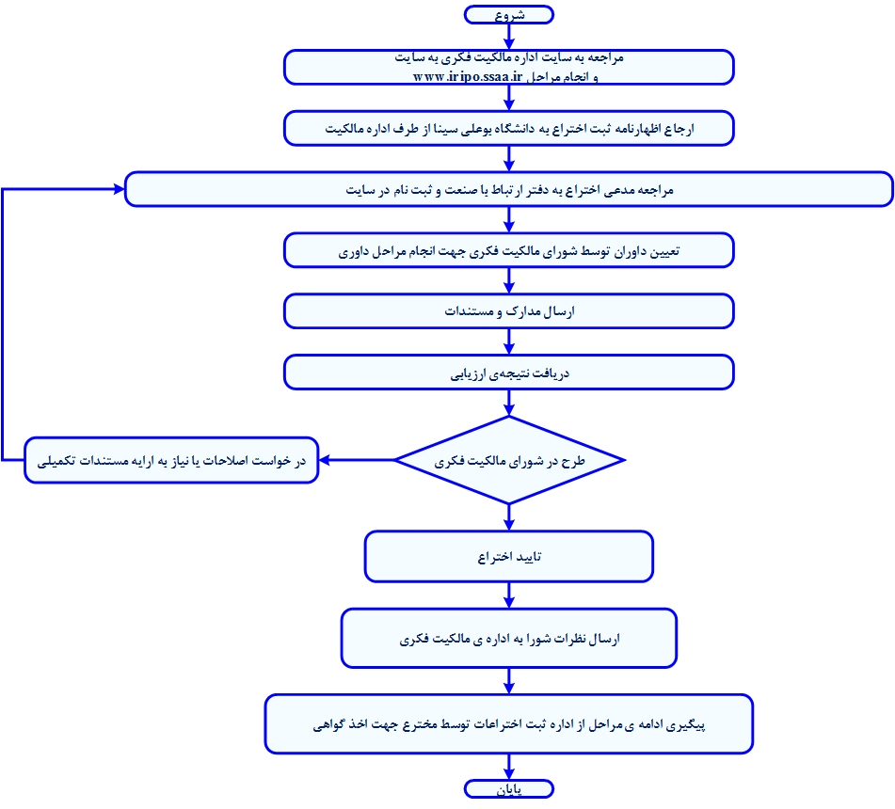
کارگاه های آموزشی و کار آموزی:
ثبت اختراع داخلی و خارجی
فناوری از مهمترین دستاوردها و دارایی های یک دانشگاه به شمار میرود. نقش این دارایی ها در خلق ثروت برای کشور و ارتقاء استانداردها و کیفیت زندگی بسیار حائز اهمیت بوده و از شاخص های رقابتی کشورهای دنیا به شمار میرود. لذا محافظت از این دارایی ها در هنگام تجاری سازی و انتقال فناوری به بازار داخلی و بین المللی مستلزم وجود یک سیستم حمایتی قوی و کارآمد می باشد. به این منظور دفتر ارتباط با صنعت دانشگاه فعالیت خود را به در این خصوص آغاز نموده و کلیه آیین نامه های مرتبط با موضوع، توسط این واحد تدوین و مصوب شده است. یکی از اهداف این واحد مبنی بر سهولت ارائه خدمات به مخترعین محقق شده است.

Slide 18
کارگاه های آموزشی و کار آموزی:
وظایف
داوری اختراعات داخلی و PCT برمبنای قوانین مربوطه و با بهره گیری از تیم متخصص
اعتبارسنجی اختراعات ثبت شده
حمایت مخترعین دانشگاه با توجه به رویه­ی ثبت اختراع داخلی
محاسبه امتیاز تجاری سازی اختراعات بر اساس مستندات ارائه شده در این زمینه توسط کمیته تخصصی تجاری سازی
برگزاری مستمر کارگاههای آموزشی برای داوران و ارتقای کیفیت داوری
برگزاری مستمر دوره های آموزشی برای دانشجویان و اعضای هیات علمی
اعلام نتایج داوری به اداره ثبت اختراعات
صدور گواهی همکاری داوران، اعلام امتیازات گرنت داوران، صدور دستور تایید اختراعات اعضای هیات علمی در پرتال دانشگاه

Slide 19
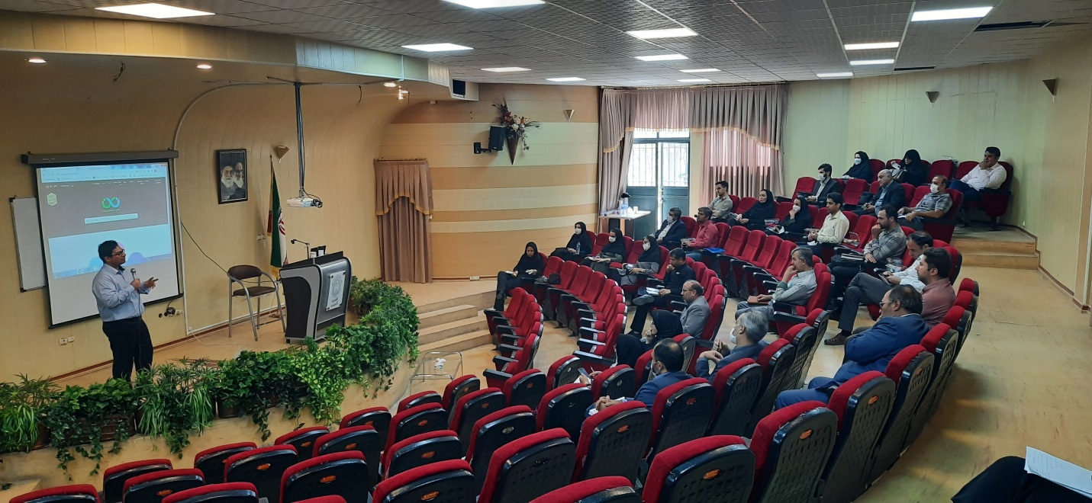
کارگاه های آموزشی و کار آموزی:
آقای مهندس گرشاسبی مدیر عامل و آقای دکتر رضویان، مدیر تحقیقات و توسعه و شرکت سیمان هگمتان از معاونت پژوهشی دانشگاه بوعلی سینا
بازدید از "شرکت سیمان هگمتان" :
بازدید یک روزه از "شرکت صبا باتری (توسعه منابع انرژی توان) "
بازدید و برگزاری نشست از صنایع صنعتی و سازمان ها :
برگزاری کارگاه آشنایی با سامانه نظام ایده ها و نیازها (نان) در دانشگاه بوعلی سینا

Slide 20
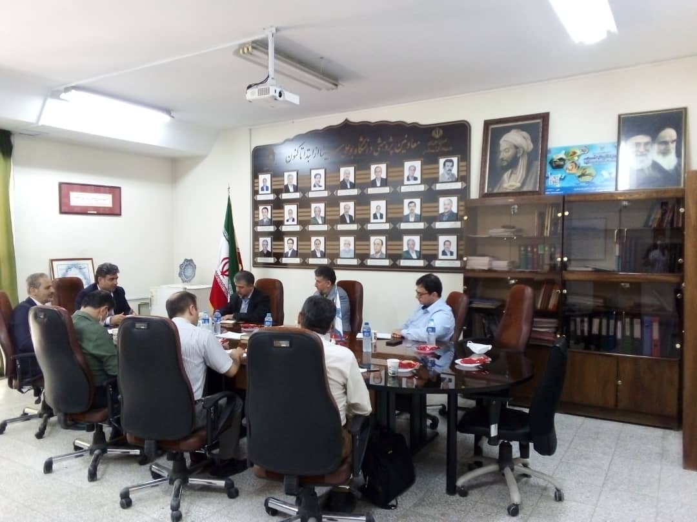
کارگاه های آموزشی و کار آموزی:
آقای مهندس گرشاسبی مدیر عامل و آقای دکتر رضویان، مدیر تحقیقات و توسعه و شرکت سیمان هگمتان از معاونت پژوهشی دانشگاه بوعلی سینا
بازدید از "شرکت سیمان هگمتان" :
بازدید یک روزه از "شرکت صبا باتری (توسعه منابع انرژی توان) "
بازدید و برگزاری نشست از صنایع صنعتی و سازمان ها :
بازدید جناب آقای مهندس گرشاسبی مدیر عامل و آقای دکتر رضویان، مدیر تحقیقات و توسعه و شرکت سیمان هگمتان از معاونت پژوهشی دانشگاه بوعلی سینا

Slide 21
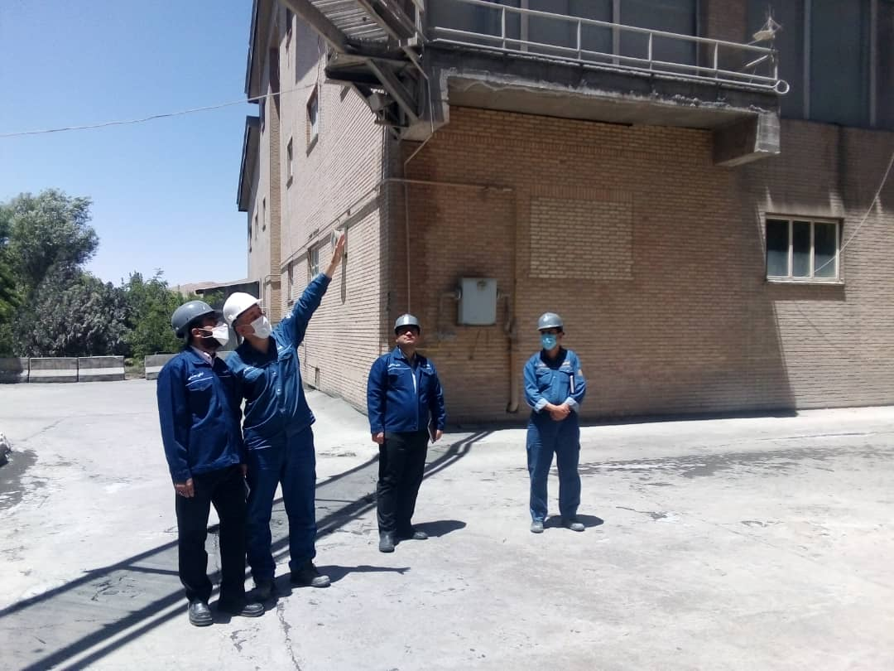
کارگاه های آموزشی و کار آموزی:
آقای مهندس گرشاسبی مدیر عامل و آقای دکتر رضویان، مدیر تحقیقات و توسعه و شرکت سیمان هگمتان از معاونت پژوهشی دانشگاه بوعلی سینا
بازدید از "شرکت سیمان هگمتان" :
بازدید یک روزه از "شرکت صبا باتری (توسعه منابع انرژی توان) "
بازدید و برگزاری نشست از صنایع صنعتی و سازمان ها :
بازدید از "شرکت سیمان هگمتان" :

Slide 22
کارگاه های آموزشی و کار آموزی:
آقای مهندس گرشاسبی مدیر عامل و آقای دکتر رضویان، مدیر تحقیقات و توسعه و شرکت سیمان هگمتان از معاونت پژوهشی دانشگاه بوعلی سینا
بازدید از "شرکت سیمان هگمتان" :
بازدید یک روزه از "شرکت صبا باتری (توسعه منابع انرژی توان) "
بازدید و برگزاری نشست از صنایع صنعتی و سازمان ها :
بازدید یک روزه از "شرکت صبا باتری (توسعه منابع انرژی توان) "

Slide 23
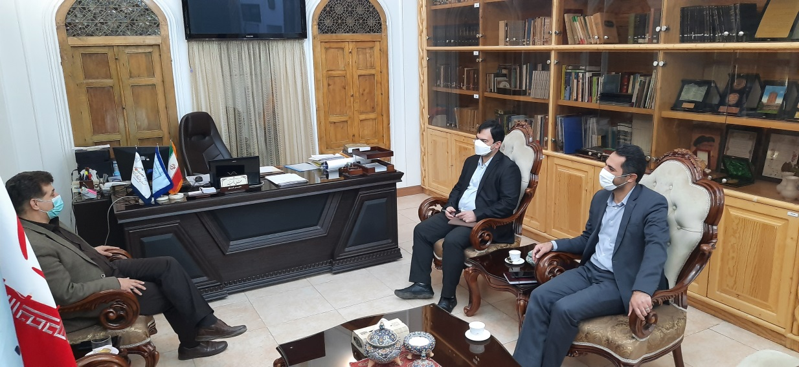
کارگاه های آموزشی و کار آموزی:
آقای مهندس گرشاسبی مدیر عامل و آقای دکتر رضویان، مدیر تحقیقات و توسعه و شرکت سیمان هگمتان از معاونت پژوهشی دانشگاه بوعلی سینا
بازدید از "شرکت سیمان هگمتان" :
بازدید یک روزه از "شرکت صبا باتری (توسعه منابع انرژی توان) "
بازدید و برگزاری نشست از صنایع صنعتی و سازمان ها :
بازدید اداره کل میراث فرهنگی، گردشگری و صنایع دستی استان همدان

Slide 24
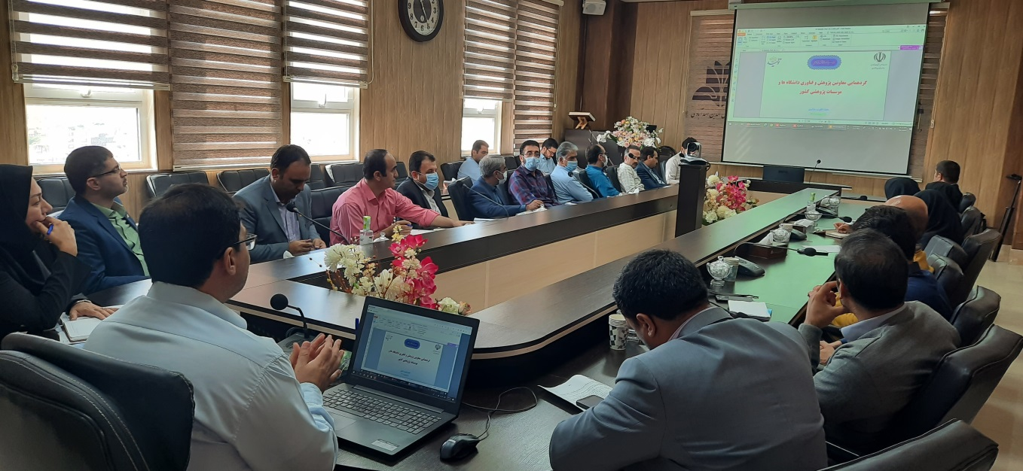
کارگاه های آموزشی و کار آموزی:
آقای مهندس گرشاسبی مدیر عامل و آقای دکتر رضویان، مدیر تحقیقات و توسعه و شرکت سیمان هگمتان از معاونت پژوهشی دانشگاه بوعلی سینا
بازدید از "شرکت سیمان هگمتان" :
بازدید یک روزه از "شرکت صبا باتری (توسعه منابع انرژی توان) "
بازدید و برگزاری نشست از صنایع صنعتی و سازمان ها :
برگزاری کارگاه آشنایی با سامانه نظام ایده ها و نیازها (نان) در دانشگاه سید جمال الدین اسدآبادی

Slide 25
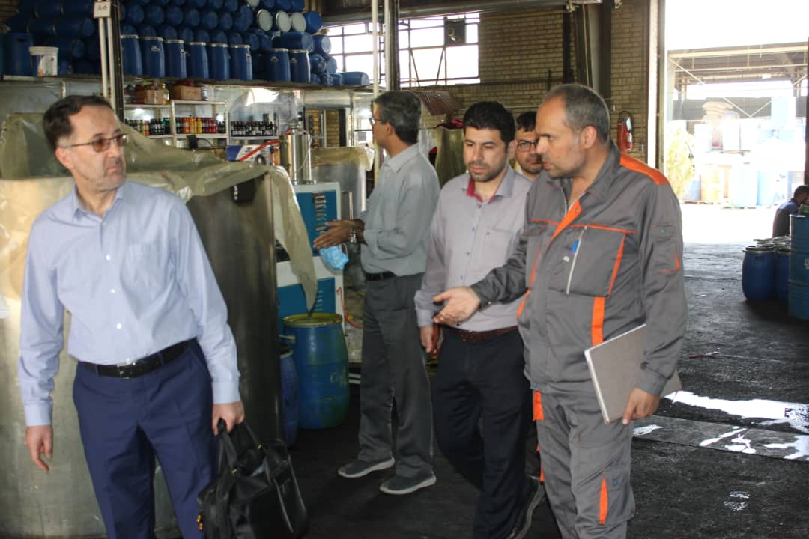
کارگاه های آموزشی و کار آموزی:
آقای مهندس گرشاسبی مدیر عامل و آقای دکتر رضویان، مدیر تحقیقات و توسعه و شرکت سیمان هگمتان از معاونت پژوهشی دانشگاه بوعلی سینا
بازدید از "شرکت سیمان هگمتان" :
بازدید یک روزه از "شرکت صبا باتری (توسعه منابع انرژی توان) "
بازدید و برگزاری نشست از صنایع صنعتی و سازمان ها :
بازدید از مجتمع دانش بنیان الوان ثابت

Slide 26
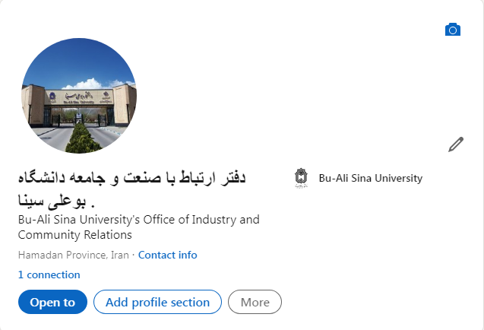
کارگاه های آموزشی و کار آموزی:
آقای مهندس گرشاسبی مدیر عامل و آقای دکتر رضویان، مدیر تحقیقات و توسعه و شرکت سیمان هگمتان از معاونت پژوهشی دانشگاه بوعلی سینا
بازدید از "شرکت سیمان هگمتان" :
بازدید یک روزه از "شرکت صبا باتری (توسعه منابع انرژی توان) "
ساخت حساب کاربری لینک دین دفتر ارتباط با صنعت وجامعه :
لینکدین در واقع یک شبکه اجتماعی حرفه ای است که برای بهبود کارهای پژوهشی مختلف و آشنا کردن دانشجویان و صنعتگران با مجموعه فعالیت های دفتر ارتباط با صنعت دانشگاه ایجاد شده است. با این حال، استفاده از لینکدین تنها به این موضوع محدود نمی شود و کاربران این شبکه اجتماعی می توانند از طریق آن، با افراد دیگری که در حوزه کاری شان فعالیت می کنند، آشنا شوند و با آن ها ارتباط برقرار کنند.

Slide 27
کارگاه های آموزشی و کار آموزی:
راه‌اندازی شاخه دانشجویی IEEE در دانشگاه بوعلی سینا
شاخه دانشجویی انجمن مهندسان برق و الکترونیک با همت مدیر دفتر ارتباط با صنعت و جامعه دانشگاه، جناب آقای دکتر محمدمهدی شهبازی، هیأت علمی گروه رشته مهندسی برق، و پیگیری کارشناس دفتر ارتباط با صنعت دانشگاه، آقای مهندس سجاد محمدی در دانشگاه راه‌اندازی شد. در حال حاضر دکتر محمدمهدی شهبازی استاد مشاور و سجاد محمدی رئیس شاخه دانشجویی IEEE هستند.

